Slide 1
Teorema seno/coseno
Montoya.-

Slide 2
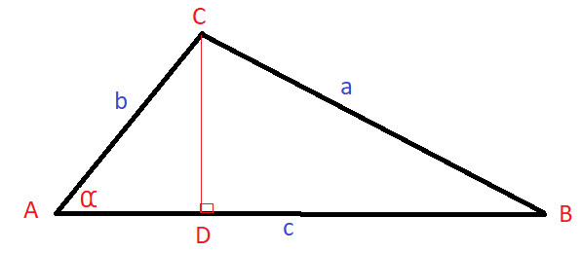
Teorema del coseno
En el triángulo
$a^{2}={DB}^{2}+{CD}^{2}$
Además:
${CD}^{2}=b^{2}−{AD}^{2}$
$a^{2}={DB}^{2}+\left(b^{2}−{AD}^{2}\right)$
Como: $DB=c−AD$
$a^{2}={\left(c−AD \right)}^{2}+\left(b^{2}−{AD}^{2}\right)$
$a^{2}=c^{2}−2c∗AD+{AD}^{2}+b^{2}−{AD}^{2}$
$a^{2}=c^{2}+b^{2}$ $−2c∗AD$
Como, $AD=bcosα$
$a^{2}=b^{2}+c^{2}$ $−2bc cosα$
Por analogía:
$b^{2}=a^{2}+c^{2}$ $−2ac cosβ$
$c^{2}=a^{2}+b^{2}$ $−2ab cosγ$

Slide 3
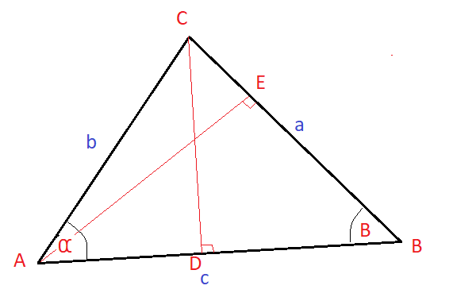
Teorema de los senos
En el triangulo:
$senα=\frac{CD}{b}$
$senβ=\frac{CD}{a}$
$\frac{senα}{senβ}$=$\frac{{CD}/b}{{CD}/a}$
$\frac{senα}{senβ}$=$\frac{a}{b}$ , que equivale a escribir:
$\frac{senα}{a}$=$\frac{senβ}{b}$
Por analogía se establece que:
$\frac{senα}{a}$=$\frac{senβ}{b}$=$\frac{senγ}{c}$

Slide 4
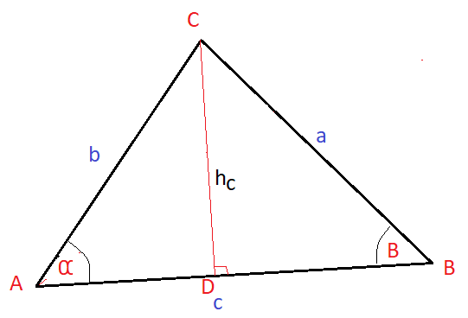
Área d un triángulo aplicando trigonometría
En el triángulo
$h_{c}:corresponde a la altura al lado c$
En general el área es
$A=\frac{1}{2}ah_{a}=\frac{1}{2}bh_{b}=\frac{1}{2}ch_{c}$
Para el caso:
$A=\frac{1}{2}ch_{c}$
$A=\frac{1}{2}cbsenα$
Por analogía:
$A=\frac{1}{2}acsenβ$
$A=\frac{1}{2}absenγ$

Slide 5
Estas tres expresiones están contenidas en la fórmula única
$A=\frac{1}{2}\left(producto de dos lados\right)×\left(seno del angulo comprendido entre los mismos\right)$
Por otra parte:
$A=\frac{1}{2}cbsenα$ =bc sen$\frac{α}{2}cos\frac{α}{2}$
$A=bc\sqrt{\frac{(p−b)(p−c)}{bc}}\sqrt{\frac{p(p−a)}{bc}}$
$A=\sqrt{p(p−a)(p−b)(p−c)}$ , que corresponde al área en función de los lados.
Además:
$A=\frac{a^{2}senβsenγ}{2sen(β+γ)}$ , que da el área en función de un lado y las funciones trigonométrica de los ángulos adyacentes.

Slide 6
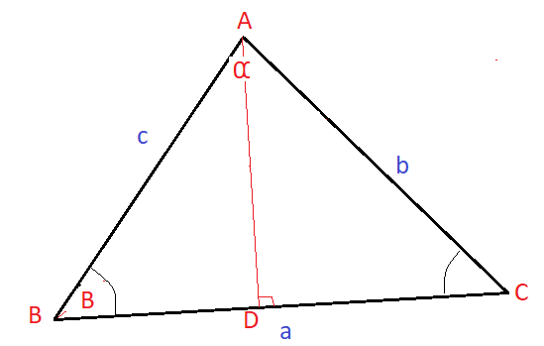
Lado de un triángulo en función de los ángulos adyacentes y de los otros dos lados
Supongamos que el triángulo ABC es un triángulo acutángulo.
Si trazamos la altura AD al lado a,
Se tiene
$BC=BD+CD$
$BC=ABcosβ+ACcosγ$
a$=ccosβ+bcosγ$
Por analogía se demuestra que:
$b=c cosα+acosγ$
$c=acosβ+bcosα$

Slide 7
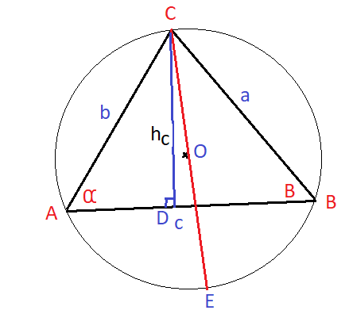
Radio de la circunferencia circunscrita
En el triángulo
$h_{c}:corresponde a la altura al lado c$
O: centro de la circunferencia circunscrita
OC = OE= $R_{e}$ , radio de la circunferencia
Circunscrita
Por brevedad , la circunferencia circunscrita a un
triángulo puede llamarse circuncircunferencia ,
el círculo de ella circuncirculo, su centro
circuncentro y su radio circunradio.

Slide 8
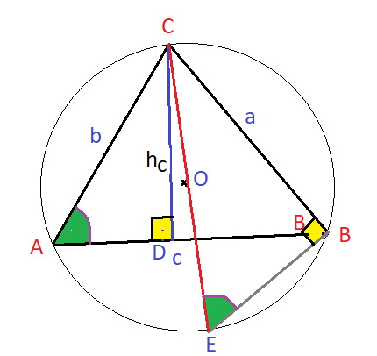
Como se puede ver:
Los triángulos $∆ADC y ∆EBC$ son semejantes
Por lo tanto:
$\frac{b}{2R_{e}}=\frac{h_{c}}{a}$
de donde :
$h_{c}=\frac{ab}{2R_{e}}$
Como el área corresponde a
$A=\frac{1}{2}ch_{c}$
Se obtiene:
$R_{e}=\frac{abc}{4A}$

Slide 9
$R_{e}=\frac{abc}{4A}$
$R_{e}=\frac{abc}{4∗\frac{1}{2}bcsenα}$
$R_{e}=\frac{a}{2senα}$
${2R}_{e}=\frac{a}{senα}$
Si tomamos la relación:
$\frac{senα}{a}$=$\frac{senβ}{b}$=$\frac{senγ}{c}$
Se puede escribir:
$\frac{a}{senα}=\frac{b}{senβ}=\frac{c}{senγ}=2R_{e}$

Slide 10
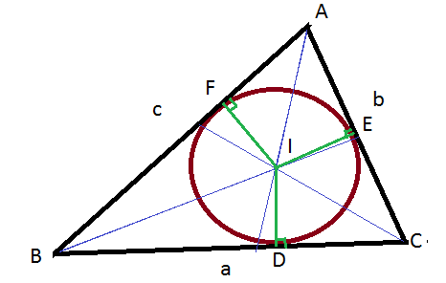
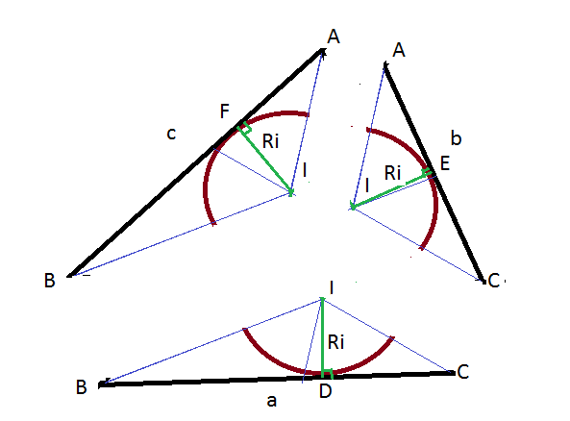
Radio de la circunferencia inscrita
En el triángulo ABC, Corresponde al incentro ,
punto de concurrencia de las bisectrices interiores.
ID = IE =IF , radio de la circunferencia inscrita
El área del triangulo ABC, se puede escribir como:
$A=Á ∆BIC+Á∆CIA+Á∆AIB$
$Á=\frac{1}{2}aR_{i}+\frac{1}{2}bR_{i}+\frac{1}{2}cR_{i}$
$Á=R_{i}\left(\frac{a+b+c}{2}\right)$
$Á=pR_{i}$
De donde : $R_{i}=\frac{Á}{p}$

Slide 11
Radio del círculo inscrito en función de un lado y de las razones trigonométricas de la mitad de los ángulos.
En la figura, sabemos por Euclides que I es el punto de concurrencia de las bisectrices de los ángulos interiores del triangulo.
$<IBD=\frac{β}{2 } ; <ICD=\frac{γ}{2}$
$BD=R_{i}ctg\frac{β}{2} ; CD=R_{i}ctg\frac{γ}{2}$
$R_{i}\left(ctg\frac{β}{2}+ctg\frac{γ}{2}\right)=a$
$R_{i}sen\left(\frac{β+γ}{2}\right)=asen\frac{β}{2}sen\frac{γ}{2}$
Por lo tanto:
$R_{i}=\frac{asen\frac{β}{2}sen\frac{γ}{2}}{cos\frac{α}{2}}$
Por brevedad llamaremos al circulo inscrito in-circulo, a su centro incentro, y a su radio in-radio

Slide 12
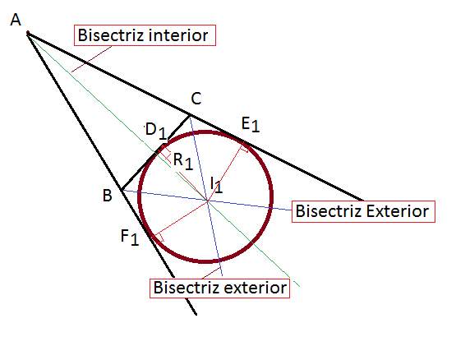
Circulo exinscrito
El círculo de una circunferencia tangente a un lado de un triángulo y a las prolongaciones de los otros dos se llama circulo exinscrito del triángulo.
Por brevedad llamaremos excincirculo, a los centros exincentro y exinradio.

Slide 13
Radio de un círculo exinscrito a un triángulo.
$I_{1}:centro de la circunferencia tangente al lado BC y a las prolongaciones de AB y AC$
$Sean, D_{1} , E_{1} y F_{1} sus puntos de contacto o puntos de tangencias$
$R_{1}:es el radio$
El área del triángulo ABC, se expresa por:
$Á=ÁABI_{1}C−ÁBI_{1}C$
$Á=Á(BI_{1}A)+Á(CI_{1}A)−ÁBI_{1}C$
$Á=\frac{1}{2}cR_{1}+\frac{1}{2}bR_{1}−\frac{1}{2}aR_{1}$
$Á=\frac{1}{2}\left(c+b−a\right)R_{1}$
$Á=\left(p−a\right)R_{1}$
$R_{1}=\frac{Á}{p−a}$
Por analogía
$R_{2}=\frac{Á}{p−b}$ ; $R_{3}=\frac{Á}{p−c}$

Slide 14
Radios de los círculos ex-inscritos en función de un lado y de las razones trigonométricas de los ángulos medios.
En la figura:
$<I_{1}BD_{1}=90º−\frac{β}{2} , <I_{1}CD_{1}=90º−\frac{γ}{2}$
$BD_{1}=R_{1}ctg\left(90º−\frac{β}{2}\right)$=$R_{1}tg\frac{β}{2}$
C$D_{1}=R_{1}ctg\left(90º−\frac{γ}{2}\right)$=$R_{1}tg\frac{γ}{2}$
$R_{1}\left(tg\frac{β}{2}+tg\frac{γ}{2}\right)=a$
$R_{1}sen\left(\frac{β+γ}{2}\right)=acos\frac{β}{2}cos\frac{γ}{2}$
$R_{1}=\frac{acos\frac{β}{2}cos\frac{γ}{2}}{cos\frac{α}{2}}$
Análogamente:$R_{2}=\frac{bcos\frac{γ}{2}cos\frac{α}{2}}{cos\frac{β}{2}}$ ; $R_{1}=\frac{ccos\frac{α}{2}cos\frac{β}{2}}{cos\frac{γ}{2}}$

Slide 15
En función del radio de la circunferencia circunscrita.
$R_{i}=4R_{e}sen\frac{α}{2}sen\frac{β}{2}sen\frac{γ}{2}$
$R_{1}=4R_{e}sen\frac{α}{2}cos\frac{β}{2}cos\frac{γ}{2}$
$R_{2}=4R_{e}cos\frac{α}{2}sen\frac{β}{2}cos\frac{γ}{2}$
$R_{3}=4R_{e}cos\frac{α}{2}cos\frac{β}{2}sen\frac{γ}{2}$

Slide 16
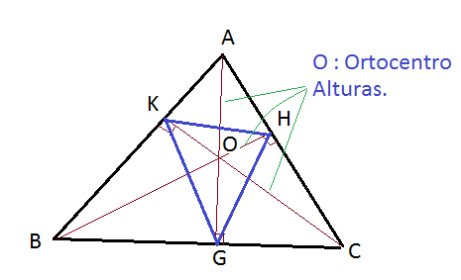
Triángulo exi-central: se construye teniendo como vértices los excincentros del triangulo.
Triángulo pedal. Se construye con los pies de alturas
También se suele llamar triangulo órtico

Slide 17
Lados del triángulo pedal
En la figura:
$<OGK=<OBK=90º−α$
$<OGH=<OCH=90º−α$
Por lo tanto:
$<KGH=180−2α$
Por lo tanto los ángulos del triangulo pedal son:
$180−2α ; 180−2β ; 180−2γ$
Por otra parte:
$∆AKH\sim ∆ABC$
$\frac{HK}{BC}=\frac{AK}{AC}=cosα$
$HK=acosα$
Por lo tanto los lados son; $acosα ;bcosβ ;ccosγ$
En función de $R_{e} , las formas equivalentes son:$
$R_{e}sen2α ; R_{e}sen2β : R_{e}sen2γ$

Slide 18
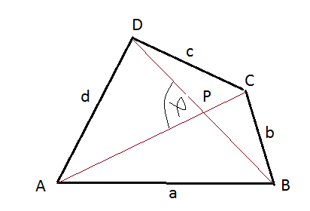
Área de un cuadrilátero
Supongamosd que las diagonales AC y BD se cortan en P y admitamos que <DPA= $φ$
$∆DAC=∆APD+∆CPD$
$∆DAC=\frac{1}{2}DP∗AP senα+\frac{1}{2}DP∗PCsen\left(π−α\right)$
$∆DAC=\frac{1}{2}DP\left(AP∗PC\right)senα$
$∆DAC=\frac{1}{2}DP∗ACsenα$
De modo semejante,
$∆ABC=\frac{1}{2}BP∗AC senα$
$A=\frac{1}{2}\left(DP∗PB\right)∗acsenα$
$Á=\frac{1}{2}DB∗AC senα$

Slide 19
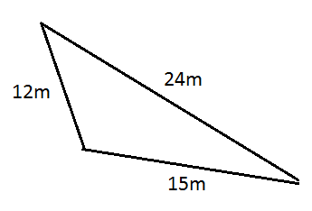
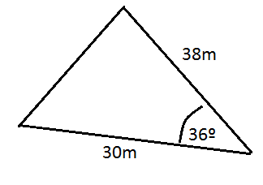
Problemas de aplicación.
1. En cada triángulo determine los elementos primarios que faltan.

Slide 20
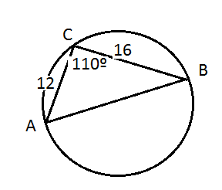
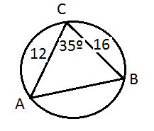
Calcule el radio de la circunferencia circunscrita en cada figura.

Slide 21
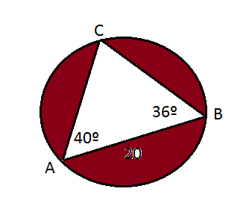
En la figura calcule el área sombreada.

Slide 22
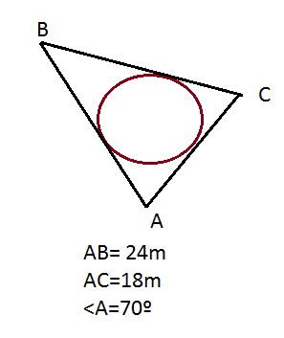
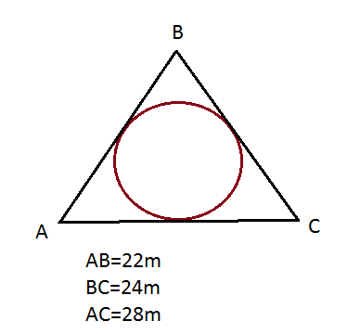
En cada figura , calcular el radio del círculo que se indica.

Slide 23
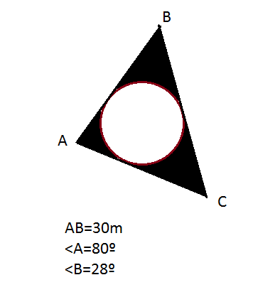
En la figura , calcular el área sombreada.

Slide 24
Hallar la altura y distancia de un objeto inaccesible situado sobre un plano horizontal

Slide 25
Una persona que camina a lo largo de una carretera recta, observa que desde dos mojones consecutivos indicadores de kilómetros , los ángulos de elevación de una colina que esta frente a el son 30° y 75° .
Calcule la altura de la colina,

Slide 26
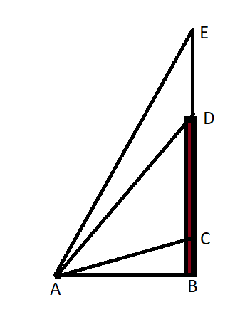
Una torre BCD que tienen arriba una aguja DE , se levanta sobre un plano horizontal . Desde un extremo A de una recta horizontal BA , se halla que BC y DE subtienden ángulos iguales . Si BC mide 2,70m , CD=21,6m y DE= 10,8m . Calcule BA

Slide 27
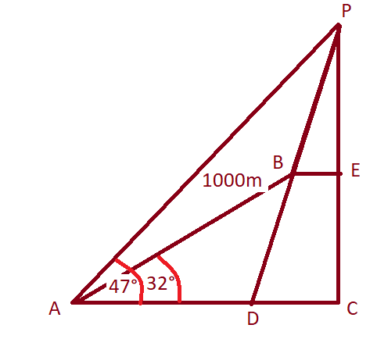
Se observa que la altitud de una peña es de 47°; después de caminar 1000 metros hacia ella subiendo por una pendiente inclinada de 32° respecto al plano horizontal , la altitud es de 77°. Hállese la altura vertical de la peña sobre el primer punto de observación

Slide 28
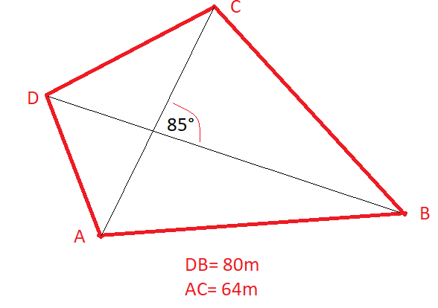
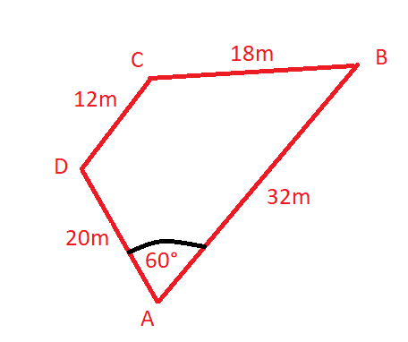
Calcule el área de cada uno de los cuadriláteros que se indican

Slide 29
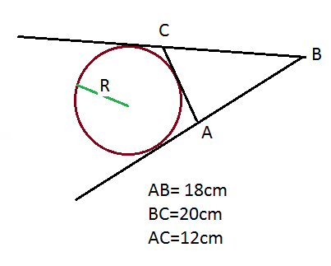
En el triángulo . Calcule la medida del radio que se indica.

Slide 30
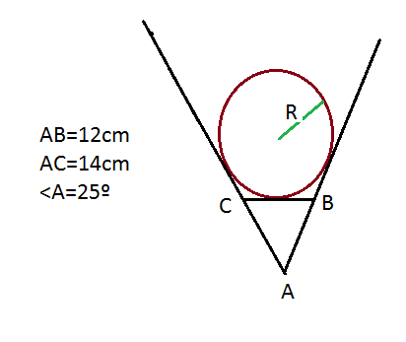
En el triángulo . Calcule la medida del radio que se indica

Slide 31
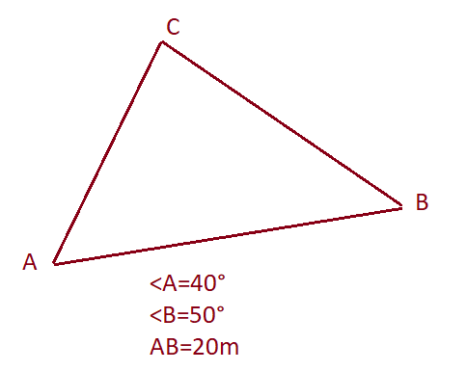
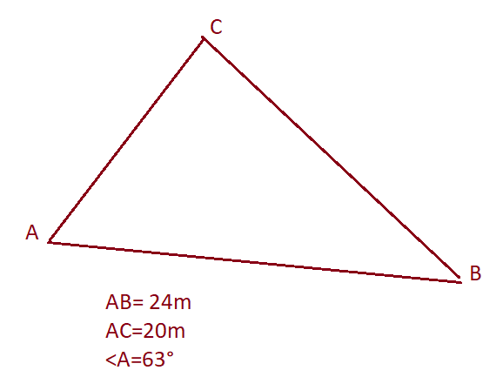
En cada triángulo determine los ángulos y los lados del triángulo exincentral construido sobre el triángulo dado.

Slide 32
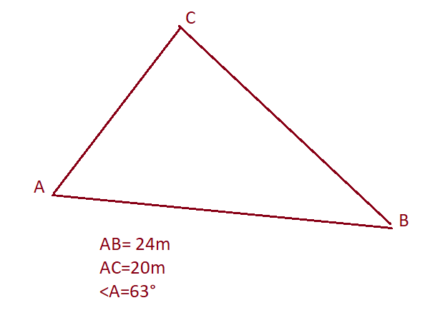
En cada triángulo , calcule los lados y los ángulos interiores del triángulo pedal construido sobre el triángulo dado.

Slide 33
Un punto P está a 1,4 km de la orilla de un lago y 2,2 km de la otra orilla. Si en P el lago forma un ángulo de 54°, cuál es la longitud del lago.

Slide 34
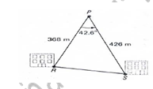
Dos caminos rectos se cortan en un punto P y ahí forman un ángulo de 42,6°. En un punto R sobre un camino está un edificio a
368 m de P y en un punto S, en el otro camino está un edificio a 426 metros de P. Determinar la distancia de R a S.

Slide 35
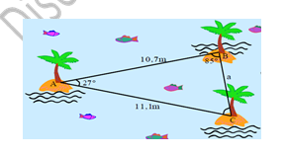
Hallar la distancia entre las palmeras B y C

Slide 36
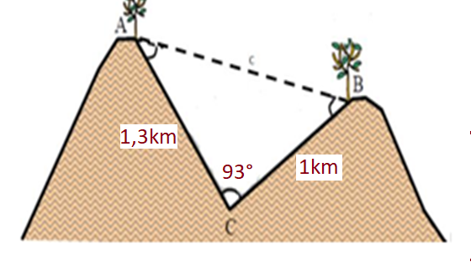
. En el gráfico hallar la distancia entre los árboles.

Slide 37
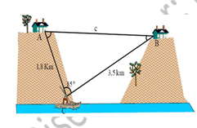
. En el gráfico:
En el instante en que una persona en un bote pasaba por el río se formó el triángulo ABC.
- Calcula el valor de los ángulos A y B si se sabe que b = 1,8 km; a = 3,5 km, <C = 85°.
- Halla la distancia que existe entre las casas.

Slide 38
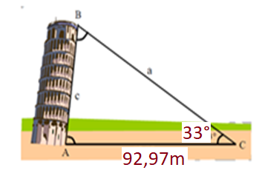
En el gráfico se aprecia la torre inclinada de Pisa, considerada un símbolo de Italia.
Calcula la altura de la torre si se sabe que la torre tiene una inclinación de 10°.

Slide 39
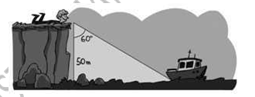
10. Desde el borde de un acantilado de 50 metros de altura, Ángel observa, bajo un ángulo de 60°, como una embarcación realiza las tareas de pesca.
¿A qué distancia de la costa se encuentra aproximadamente la embarcación?

Slide 40
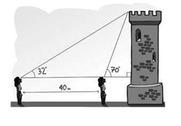
Desde el lugar donde se encuentra Yaiza, puede observar una torre con un ángulo de elevación de 32°. Si Yaiza avanza 40 metros en dirección a la torre, la observa con un ángulo de 70°.
a) Calcula la altura de la torre si la estatura de
Yaiza es de 1,65 metros.
b) ¿A qué distancia de la torre estaba Yaiza inicialmente

Slide 41
Gracias
Montoya

